Slide 1








NHẮC LẠI KIẾN THỨC CŨ
Nhiệt lượng là
Đại lượng nhiệt độ của vật
Phần nhiệt năng mà vật nhận thêm hay mất bớt đi trong quá trình truyền nhiệt
Đại lượng chỉ xuất hiện trong sự thực hiện công
Năng lượng của vật
Tiếc quá …! Bạn chọn sai rồi !
Hoan hô . Bạn chọn đúng rồi !
Làm lại
Đáp án

Slide 2
NHẮC LẠI KIẾN THỨC CŨ
Một vật khi thu thêm nhiệt lượng thì nhiệt độ của vật sẽ thay đổi như thế nào ?
Nhiệt độ vật không đổi
Nhiệt độ của vật giảm xuống
Nhiệt độ của vật giảm rồi tăng
Nhiệt độ của vật tăng lên
Tiếc quá …! Bạn chọn sai rồi !
Hoan hô . Bạn chọn đúng rồi !
Làm lại
Đáp án

Slide 3
Hoàn thành ô trống trong bảng dưới đây:
Đại lượng | Đo trực tiếp (dụng cụ) | Xác định gián tiếp (công thức)
Khối lượng
Nhiệt độ
Công
Nhiệt lượng
Cân
Nhiệt kế
(Không có)
A = F.s
(Không có)
?

Slide 4
Tiết 30 Bài 24: CÔNG THỨC TÍNH NHIỆT LƯỢNG
I. Nhiệt lượng một vật thu vào để nóng lên phụ thuộc những yếu tố nào?
Nhiệt lượng một vật cần thu vào để nóng lên phụ thuộc vào ba yếu tố sau đây:
- Khối lượng của vật.
- Độ tăng nhiệt độ của vật.
- Chất cấu tạo nên vật.

Slide 5



Tiết 30 Bài 24: CÔNG THỨC TÍNH NHIỆT LƯỢNG
☞ Thí nghiệm tìm hiểu quan hệ giữa nhiệt lượng vật thu vào để nóng lên và khối lượng của vật
5ph
0
1
2
3
4
5
6
7
8
9
0
10ph
1
2
3
4
40⁰C
20⁰C
50g nước
100g nước
.

Slide 6
C₁: Trong thí nghiệm này, yếu tố nào ở hai cốc được giữ giống nhau, yếu tố nào được thay đổi ? Tại sao phải làm như thế ?
C₁: Độ tăng nhiệt độ và chất làm vật được giữ giống nhau; khối lượng khác nhau. Để tìm hiểu quan hệ giữa nhiệt lượng và khối lượng
 | Khối lượng (m) | Độ tăng nhiệt độ (Δt) | Thời gian đun | So sánh khối lượng | So sánh nhiệt lượng
Cốc 1 | m₁ = 50g | Δt₁ =20⁰C | t₁ = 5 ph
Cốc 2 | m₂ = 100g | Δt₂ =20⁰C | t₂ = 10 ph
C₂: Kết luận gì về mối quan hệ giữa nhiệt lượng vật cần thu vào để nóng lên và khối lượng của vật?
 C₂: Khối lượng càng lớn thì nhiệt lượng vật cần thu vào càng lớn
Notes:
giáo án lý 8 Gv: BỬU HẠP
6

Slide 7
Thí nghiệm tìm hiểu quan hệ giữa nhiệt lượng vật thu vào để nóng lên và độ tăng nhiệt độ:
10ph
0
1
2
3
4
5
6
7
8
0
9
1
2
3
4
5ph
60⁰C
40⁰C
20⁰C
50g nước
50g nước
.

Slide 8
Tìm từ thích hợp vào ô trống trong bảng sau:
 | Khối lượng (m) | Độ tăng nhiệt độ (Δt) | Thời gian đun | So sánh độ tăng nhiệt độ | So sánh nhiệt lượng
Cốc 1 | m₁ = 50g | Δt₁ =20⁰C | t₁ = 5 ph
Cốc 2 | m₂ = 50g | Δt₂ =40⁰C | t₂ = 10 ph
C5: Em có kết luận gì về mối quan hệ giữa nhiệt lượng vật cần thu vào để nóng lên và độ tăng nhiệt độ?
 C5: Độ tăng nhiệt độ càng lớn thì nhiệt lượng vật thu vào càng lớn.

Slide 9
Thí nghiệm tìm hiểu quan hệ giữa nhiệt lượng vật thu vào để nóng lên và chất làm vật.
0
1
2
3
0
4ph
1
2
3
4
5ph
40⁰C
20⁰C
50g băng phiến
50g nước
.
Vậy: Nhiệt lượng vật cần thu vào để nóng lên phụ thuộc vào chất làm vật

Slide 10
II. Công thức tính nhiệt lượng
1. Nhiệt dung riêng: là nhiệt lượng cần truyền cho 1kg một chất để nhiệt độ của nó tăng thêm 1⁰C
Nhiệt dung riêng được kí hiệu: C
Đơn vị của nhiệt dung riêng là: J/kg.K
Chất | Nhiệt dung riêng (J/kg.K) | Chất | Nhiệt dung riêng (J/kg.K)
Nước | 4200 | Đất | 800
Rượu | 2500 | Thép | 460
Nước đá | 1800 | Đồng | 380
Nhôm | 880 | Chì | 130

Slide 11
2. Công thức tính nhiệt lượng:
Nhiệt lượng cấp cho 1kg nước để tăng thêm 1⁰C là Q = 4200J = 1.4200 (J)
Nhiệt lượng cấp cho 2kg nước để tăng thêm 1⁰C là Q = 8400J = 2.4200 (J)
Nhiệt lượng cấp cho 3kg nước để tăng thêm 1⁰C là Q = 12600J = 3.4200 (J)
Nhiệt lượng cấp cho m kg nước để tăng thêm 1⁰C là Q = m.4200 (J)
Nhiệt lượng cấp cho m kg nước để tăng thêm 2⁰C là Q = m.4200.2 (J)
Nhiệt lượng cấp cho m kg nước để tăng thêm 3⁰C là Q = m.4200.3 (J)
Nhiệt lượng cấp cho m kg nước để tăng thêm Δt⁰C là Q = m.4200. Δt (J)

Slide 12
Công thức tính nhiệt lượng cho m kg chất để nhiệt độ của nó tăng thêm Δt⁰C là:
Trong đó:
Q: Nhiệt lượng vật thu vào, đơn vị J
m: Khối lượng của vật, đơn vị kg
C: Nhiệt dung riêng của vật, đơn vị J/kg.K
Δt = t₂ – t₁: Độ tăng nhiệt độ của vật, đơn vị ⁰C
t₁: Nhiệt độ ban đầu của vật, đơn vị ⁰C
t₂: Nhiệt độ lúc sau của vật, đơn vị ⁰C

Slide 13
C9: Tính nhiệt lượng cần truyền cho 5 kg đồng để tăng nhiệt độ từ 20⁰C lên 50⁰C
Bài làm:
Tóm tắt:
m = 5kg
c = 380J/kg.K
t₁= 20⁰C
t₂= 50⁰C
Hỏi: Q = ?
Áp dụng công thức:
Thay số ta được:
Vậy, nhiệt lượng cần cung cấp cho 5 kg đồng là 57000J

Slide 14
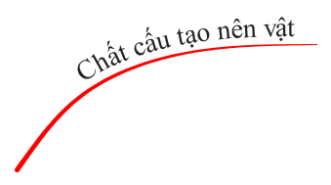
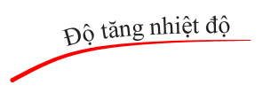

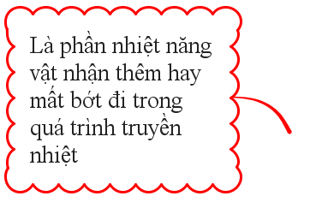








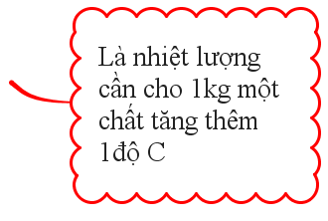
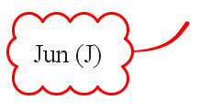

Slide 15

Tìm hiểu về
" Nhiệt lượng và môi trường "
( Theo: Bách khoa toàn thư Wikipedia )
Trên Trái Đất hằng ngày xảy ra rất nhiều sự trao đổi nhiệt, một vật có thể nhận nhiệt lượng của vật này truyền cho rồi lại truyền nhiệt cho vật khác, nhờ đó sự sống mới được tồn tại.
Tuy nhiên,việc đốt phá rừng bừa bãi, ô nhiễm môi sinh, khí thải công nghiệp... là nguyên nhân gây “hiệu ứng nhà kính nhân loại ” làm Trái Đất ngày càng nóng lên, dẫn đến thiên tai, thảm họa.......
Hãy giữ gìn “Ngôi nhà chung” của chúng ta luôn Xanh - Sạch - Đẹp

Slide 16


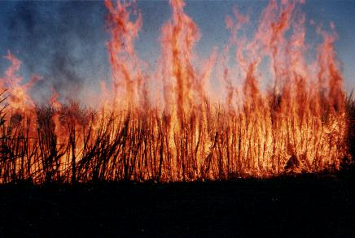
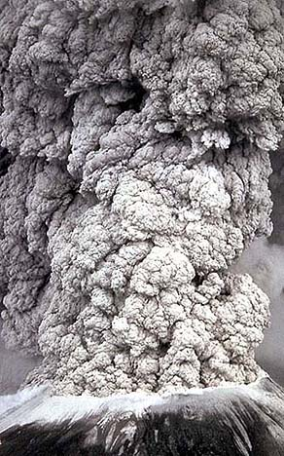
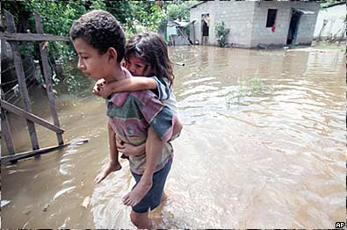

Thiên tai và tổn thất ngày càng nặng nề
CERED
1950: 20 vụ, tổn thất 40 tỷ USD; 1990: 86 vụ, tổn thất 816 tỷ

Slide 17
C10: Một ấm đun nước bằng nhôm có khối lượng 0,5 kg chứa 2 lít nước ở 25⁰C. Muốn đun sôi ấm nước này cần một nhiệt lượng bằng bao nhiêu ?
Gợi ý về nhà làm:
- Muốn đun cho nước sôi thì nhiệt độ nước phải đạt đến bao nhiêu ⁰C ?
- Ngoài nước ra còn có vật nào cần thu nhiệt để nóng lên, và nóng lên bao nhiêu ⁰C ?
- Muốn tìm nhiệt lượng cần cho cả ấm & nước đạt tới nhiệt độ sôi của nước ta phải làm gì ?

